Slide 1

PHÒNG GD &ĐT LONG BIÊN
TRƯỜNG TIỂU HỌC PHÚC LỢI
CHÀO MỪNG CÁC EM
ĐẾN TIẾT TIẾNG VIỆT

Slide 2


TUẦN 17
TIẾT 1

Slide 3




Slide 4
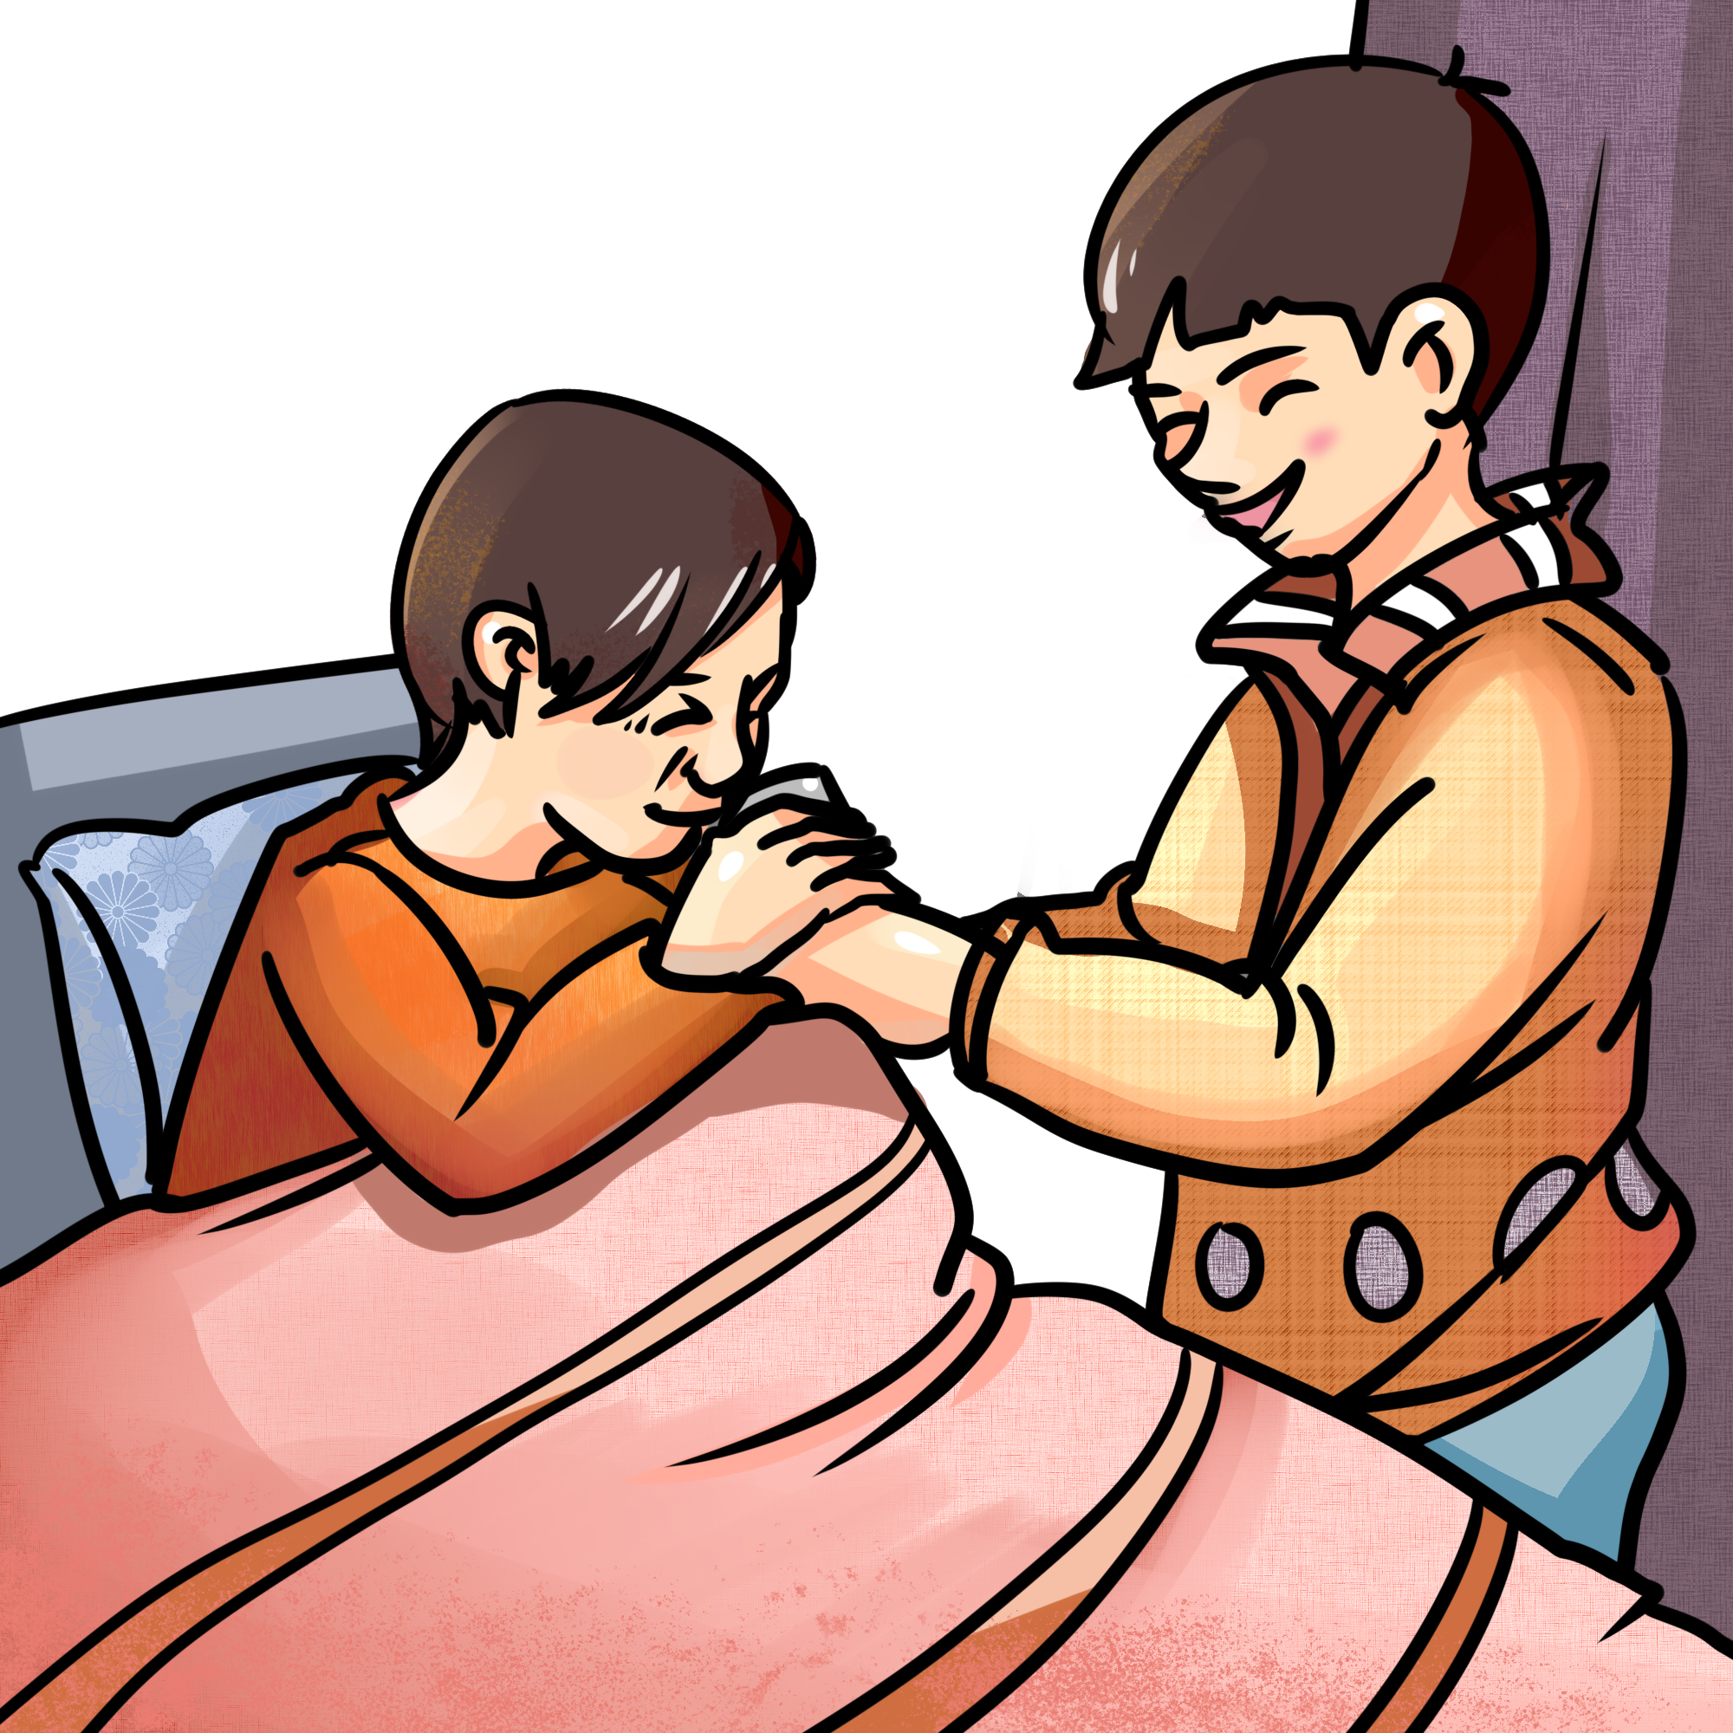
Nếu người thân bị mệt, em có thể làm gì để giúp đỡ, động viên?
- Lấy nước, lấy thuốc, lấy cháo
- Đọc truyện
- Nói chuyện, động viên
Notes:
Hs tự liên hệ bản thân:
- Em rất yêu quý bà nội của em. Những lúc rảnh rỗi, em thích ngồi nghe bà trò chuyện. Mỗi lần bà đi chợ về, em thường chạy ra đón bà rồi rót cho bà một cốc nước.
- Em rất yêu quý ông nội em. Mỗi dịp nghỉ lễ, gia đình em thường về quê thăm ông nội. Em thích theo ông đi thả diều, bắt dế. Lúc ông mệt, em đấm lưng và quạt mát cho ông.

Slide 5



Slide 6

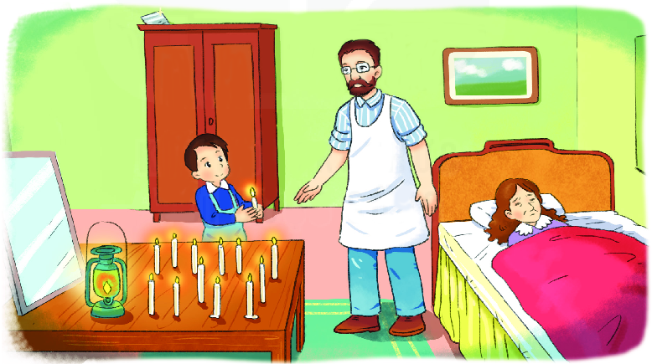
Quan sát tranh và nêu nội dung của bức tranh.

Slide 7




ÁNH SÁNG CỦA YÊU THƯƠNG
Hôm ấy, bố vắng nhà, mẹ bị đau bụng dữ dội. Ê – đi – xơn liền chạy đi mời bác sĩ.
Bác sĩ đến khám bệnh và cho biết mẹ của Ê – đi – xơn đau ruột thừa phải mổ gấp. Nhưng trời cứ tối dần, với ánh đèn dầu tù mù, chẳng thể làm gì được. Ê – đi – xơn lo lắng. Thấy mẹ đau đớn, cậu mếu máo: “Xin bác sĩ cứu mẹ cháu!”. Bác sĩ ái ngại nói: “Đủ ánh sáng, bác mới mổ được cháu ạ!”.
Thương mẹ, Ê – đi – xơn ôm đầu suy nghĩ. Làm thế nào để cứu mẹ bây giờ? Đột nhiên, cậu trông thấy ánh sáng của ngọn đèn hắt lại từ mảnh sắt tây trên tủ. Nét mặt cậu rạng rỡ hẳn lên. Ê – đi – xơn vội chạy sang nhà hàng xóm, mượn về một tấm gương. Lát sau, đèn nến trong nhà được cậu thắp lên và đặt trước gương. Căn phòng bỗng ngập tràn ánh sáng.
Nhìn căn phòng sáng trưng, bác sĩ rất ngạc nhiên, bắt tay ngay vào việc. Ca mổ thành công, mẹ của Ê – đi – xơn đã được cứu sống.
(Theo Truyện đọc 2, NXB Giáo dục, 1995)

Slide 8


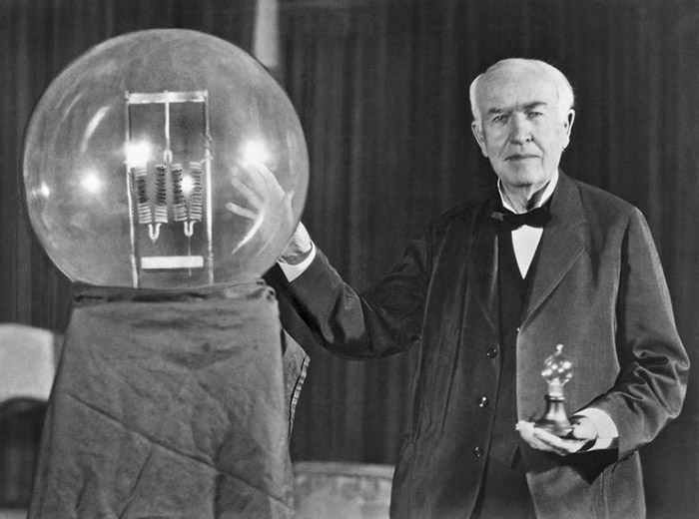

ÁNH SÁNG CỦA YÊU THƯƠNG
Hôm ấy, bố vắng nhà, mẹ bị đau bụng dữ dội. Ê – đi – xơn liền chạy đi mời bác sĩ.
Ê – đi – xơn: nhà bác học người Mỹ, người đã phát minh ra đèn điện, ống nghe điện thoại, máy chiếu phim, máy hát và nhiều vật dụng khác.
1

Slide 9
Bác sĩ đến khám bệnh và cho biết mẹ của Ê – đi – xơn đau ruột thừa phải mổ gấp. Nhưng trời cứ tối dần, với ánh đèn dầu tù mù, chẳng thể làm gì được. Ê – đi – xơn lo lắng. Thấy mẹ đau đớn, cậu mếu máo: “Xin bác sĩ cứu mẹ cháu!”. Bác sĩ ái ngại nói: “Đủ ánh sáng, bác mới mổ được cháu ạ!”.
Ái ngại: Thương cảm, có phần lo lắng và không đành long trước tình cảnh người khác
2

Slide 10
Thương mẹ, Ê – đi – xơn ôm đầu suy nghĩ. Làm thế nào để cứu mẹ bây giờ? Đột nhiên, cậu trông thấy ánh sáng của ngọn đèn hắt lại từ mảnh sắt tây trên tủ. Nét mặt cậu rạng rỡ hẳn lên. Ê – đi – xơn vội chạy sang nhà hàng xóm, mượn về một tấm gương. Lát sau, đèn nến trong nhà được cậu thắp lên và đặt trước gương. Căn phòng bỗng ngập tràn ánh sáng.
Sắt tây: Sắt dát mỏng có tráng một lớp chống gỉ, sáng bóng.
3

Slide 11
Nhìn căn phòng sáng trưng, bác sĩ rất ngạc nhiên, bắt tay ngay vào việc. Ca mổ thành công, mẹ của Ê – đi – xơn đã được cứu sống.

Slide 12
ÁNH SÁNG CỦA YÊU THƯƠNG
Hôm ấy, bố vắng nhà, mẹ bị đau bụng dữ dội. Ê – đi – xơn liền chạy đi mời bác sĩ.
Bác sĩ đến khám bệnh và cho biết mẹ của Ê – đi – xơn đau ruột thừa phải mổ gấp. Nhưng trời cứ tối dần, với ánh đèn dầu tù mù, chẳng thể làm gì được. Ê – đi – xơn lo lắng. Thấy mẹ đau đớn, cậu mếu máo: “Xin bác sĩ cứu mẹ cháu!”. Bác sĩ ái ngại nói: “Đủ ánh sáng, bác mới mổ được cháu ạ!”.
Thương mẹ, Ê – đi – xơn ôm đầu suy nghĩ. Làm thế nào để cứu mẹ bây giờ? Đột nhiên, cậu trông thấy ánh sáng của ngọn đèn hắt lại từ mảnh sắt tây trên tủ. Nét mặt cậu rạng rỡ hẳn lên. Ê – đi – xơn vội chạy sang nhà hàng xóm, mượn về một tấm gương. Lát sau, đèn nến trong nhà được cậu thắp lên và đặt trước gương. Căn phòng bỗng ngập tràn ánh sáng.
Nhìn căn phòng sáng trưng, bác sĩ rất ngạc nhiên, bắt tay ngay vào việc. Ca mổ thành công, mẹ của Ê – đi – xơn đã được cứu sống.
(Theo Truyện đọc 2, NXB Giáo dục, 1995)

Slide 13
TUẦN 17
TIẾT 2

Slide 14



Slide 15


1. Khi thấy mẹ đau bụng dữ dội, Ê – đi – xơn đã làm gì?
Khi thấy mẹ đau bụng dữ dội, Ê – đi – xơn đã chạy đi mời bác sĩ đến khám bệnh cho mẹ.

Slide 16
2. Ê – đi – xơn đã làm cách nào để mẹ được phẫu thuật kịp thời?
Ê – đi – xơn đã tìm cách làm cho căn phòng có đủ ánh sáng. Cậu thắp tất cả đèn nến trong nhà và đặt trước gương.

Slide 17
3. Những việc làm của Ê – đi – xơn cho thấy tình cảm của cậu dành cho mẹ như thế nào?
Những việc làm đó cho thấy Ê – đi – xơn rất yêu thương mẹ và hiếu thảo với mẹ.

Slide 18
4. Trong câu chuyện trên, em thích nhân vật nào nhất? Vì sao?
(...)

Slide 19


Slide 20
ÁNH SÁNG CỦA YÊU THƯƠNG
Hôm ấy, bố vắng nhà, mẹ bị đau bụng dữ dội. Ê – đi – xơn liền chạy đi mời bác sĩ.
Bác sĩ đến khám bệnh và cho biết mẹ của Ê – đi – xơn đau ruột
phải mổ gấp. Nhưng trời cứ tối dần, với ánh đèn dầu tù mù, chẳng thể làm gì được. Ê – đi – xơn lo lắng. Thấy mẹ đau đớn, cậu mếu máo: “Xin bác sĩ cứu mẹ cháu!”. Bác sĩ ái ngại nói: “Đủ ánh sáng, bác mới mổ được cháu ạ!”.

Slide 21
Thương mẹ, Ê – đi – xơn ôm đầu suy nghĩ. Làm thế nào để cứu mẹ bây giờ? Đột nhiên, cậu trông thấy ánh sáng của ngọn đèn hắt lại từ mảnh sắt tây trên tủ. Nét mặt cậu rạng rỡ hẳn lên. Ê – đi – xơn vội chạy sang nhà hàng xóm, mượn về một tấm gương. Lát sau, đèn nến trong nhà được cậu thắp lên và đặt trước gương. Căn phòng bỗng ngập tràn ánh sáng.
Nhìn căn phòng sáng trưng, bác sĩ rất ngạc nhiên, bắt tay ngay vào việc. Ca mổ thành công, mẹ của Ê – đi – xơn đã được cứu sống.
(Theo Truyện đọc 2, NXB Giáo dục, 1995)

Slide 22



Slide 23

1. Những chi tiết nào cho thấy Ê – đi – xơn rất lo cho sức khỏe của mẹ?
- Thấy mẹ đau bụng, Ê – đi – xơn khẩn trương đi tìm bác sĩ (liền chạy đi).
- Khi mẹ chưa được phẫu thuật, Ê – đi – xơn rất lo lắng. Nhìn mẹ đau đớn, cậu mếu máo và xin bác sĩ cứu mẹ.
- Tìm được cách tạo ánh sáng, cậu khẩn trương sang mượn gương nhà hàng xóm (vội chạy sang…)

Slide 24
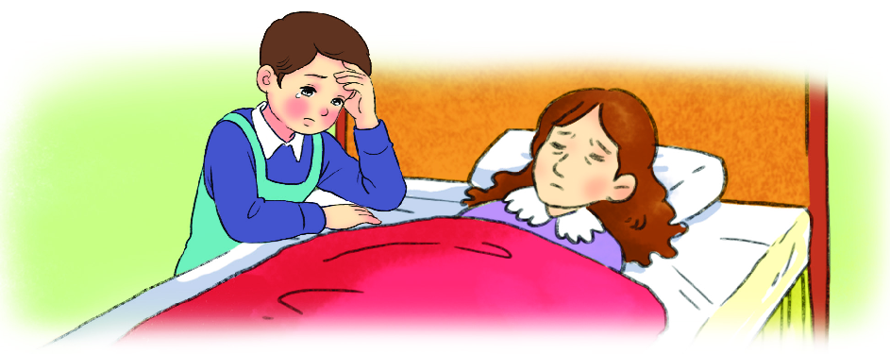
2. Tìm câu văn trong bài phù hợp với bức tranh sau:
Thương mẹ, Ê – đi – xơn ôm đầu suy nghĩ. Làm thế nào để cứu mẹ bây giờ?

Slide 25


